Slide 2
Ποιοί είμαστε:
Ο Σύλλογος Κ.Ε.Φ.Ι ιδρύθηκε την άνοιξη του 2004 στην Αθήνα, με στόχο να προσφέρει συναισθηματική, ψυχολογική και κοινωνική υποστήριξη στους ογκολογικούς ασθενείς και τα μέλη των οικογενειών τους, καθώς και την ενημέρωση και ευαισθητοποίηση της κοινωνίας σχετικά με τον καρκίνο.
Ο Σύλλογος λειτουργεί και βασίζεται σε εθελοντική δράση και χορηγική υποστήριξη.

Slide 3
Κύριες δράσεις του K.E.Φ.Ι.
Πρόγραμμα εκπαίδευσης εθελοντών:
Σε συνεργασία με το Κέντρο Ψυχοθεραπείας και Συμβουλευτικής "ΒΙΛΧΕΛΜ ΡΑΪΧ«, διοργανώνεται σε ετήσια βάση, πρόγραμμα εκπαίδευσης νέων εθελοντών, διάρκειας 6 μηνών.
Οι εκπαιδευμένοι εθελοντές, επισκέπτονται ασθενείς στους χώρους θεραπείας στο Νοσοκομείο και τους παρέχουν ψυχολογική υποστήριξη.

Slide 4
Κύριες δράσεις του K.E.Φ.Ι.
Τακτικά προγράμματα για ασθενείς και φροντιστές:
Ανοιχτές ομάδες στήριξης ασθενών & φροντιστών τους
Ανοιχτή ομάδα υποστήριξης ασθενών με Μ.Κ.Μ.
Κοινωνική υποστήριξη (Δικαιώματα ασθενούς)
Ομάδα Συνηγορίας για τα Δικαιώματα των ασθενών

Slide 5
Κύριες δράσεις του K.E.Φ.Ι.
Τακτικά προγράμματα για ασθενείς και φροντιστές:
Ατομική ψυχολογική υποστήριξη
Τηλεφωνική υποστήριξη
Κατ’ οίκον υποστήριξη (ΣτηρίΖΟΥΜΕ)*

Slide 6
Κύριες δράσεις του K.E.Φ.Ι.
Πρόγραμμα «Μαζί και στο Σπίτι»:
Πρόκειται για πρόγραμμα υποστήριξης ασθενών στο σπίτι τους.
Αφορά ασθενείς που αδυνατούν, λόγω της κατάστασής τους, να δεχθούν φροντίδα στο νοσοκομείο.
Η κάλυψη αφορά ψυχοκοινωνική υποστήριξη και είναι δωρεάν.
Στο πρόγραμμα συμμετέχουν Ψυχοθεραπευτές και Κοινωνικός Λειτουργός
Υλοποιείται με την υποστήριξη της Bristol Myers Squibb

Slide 7
Οργάνωση Ημερίδων για το Κοινό – Διάδραση
Το Κ.Ε.Φ.Ι. οργανώνει σε τακτική βάση, Ημερίδες ενημέρωσης του Κοινού σε θέματα που αφορούν τη Νόσο, όπως:
Νεότερες εξελίξεις – θεραπείες, φαρμακευτική προσέγγιση
Πρόληψη
Εκπαίδευση
Οι ημερίδες γίνονται σε συνεργασία με εξιδεικευμένους Επαγγελματίες Υγείας, με την χορηγική υποστήριξη φαρμακευτικών
Ως Σύλλογος συμμετέχουμε σε εθελοντικές δράσεις σε συνεργασία με άλλους συλλόγους ή/και φορείς, που έχουν ως στόχο τον ασθενή και την κοινωνική αλληλεγγύη.
Παράλληλα, διοργανώνουμε πολιτιστικές και καλλιτεχνικές εκδηλώσεις για να προσφέρουμε στο «Ζην» και το «Ευ»!

Slide 8
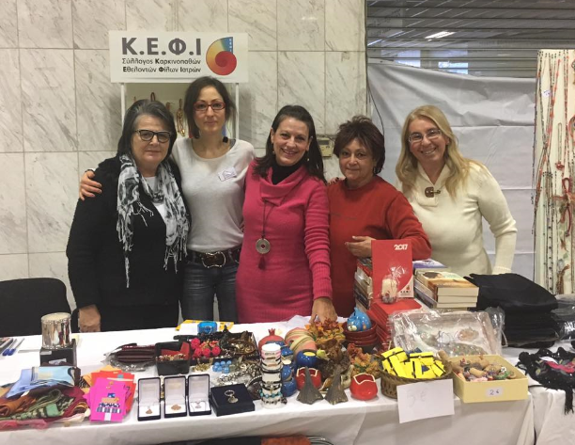
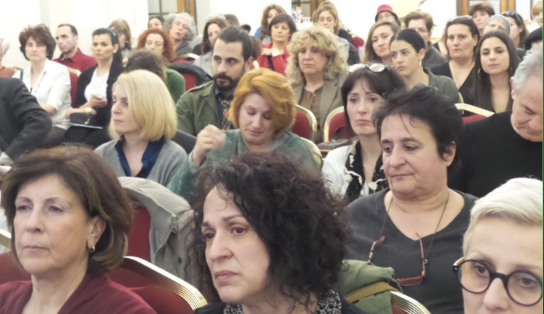
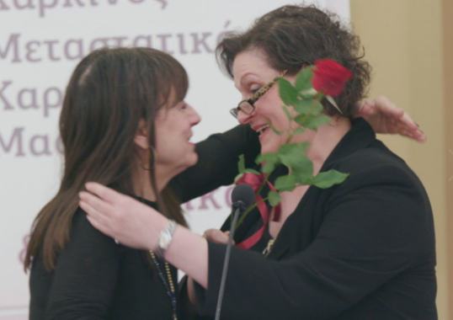
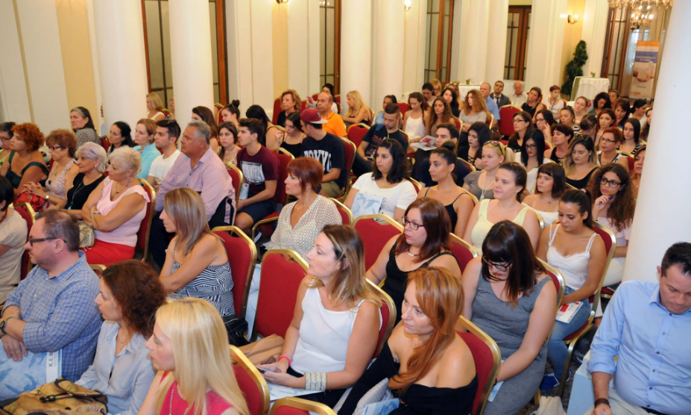
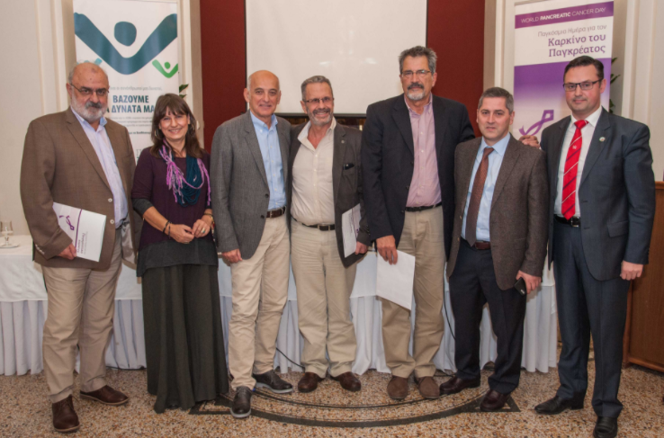

Slide 9
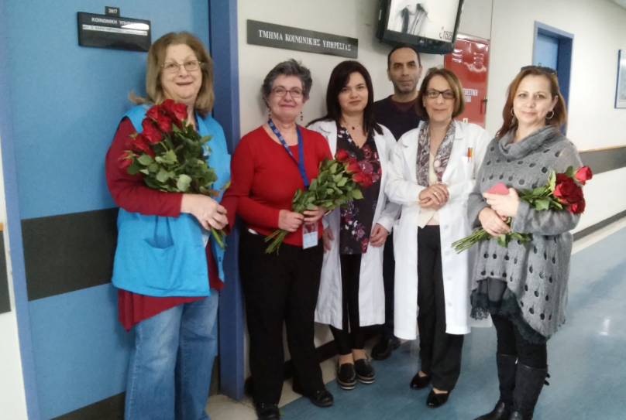
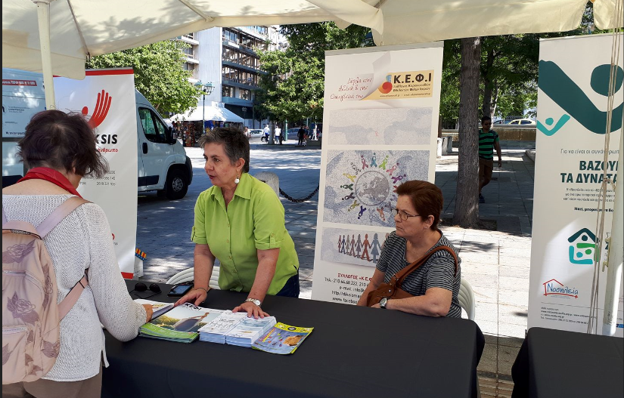
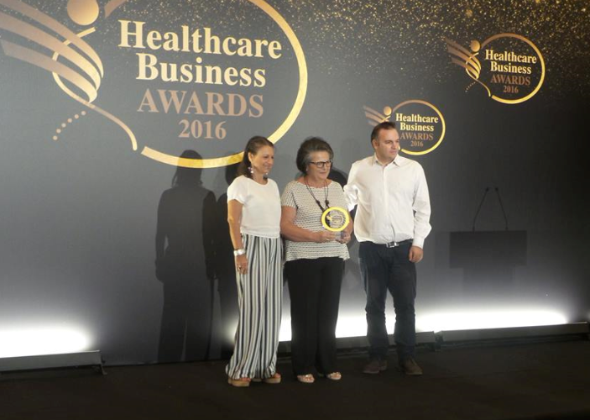
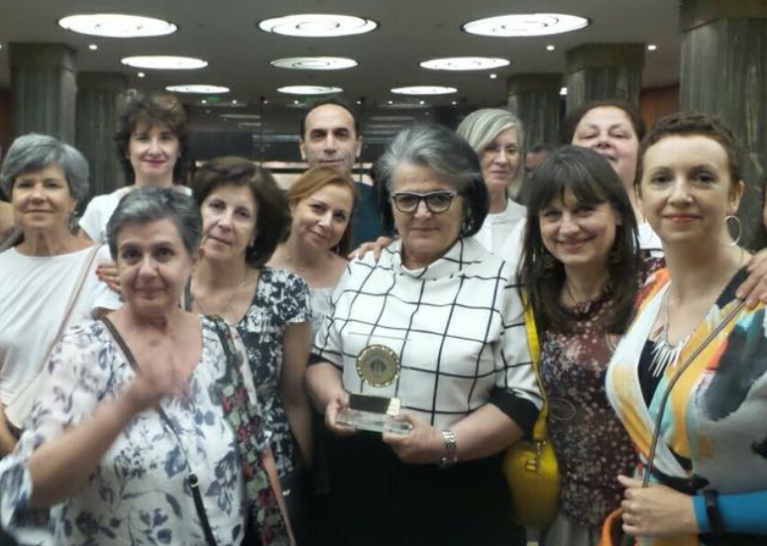

Slide 10
Άλλες δράσεις υποστήριξης του K.E.Φ.Ι.
ΕΝΗΜΕΡΩΣΗ
Για τις ειδικές κοινωνικές παροχές υπέρ των ογκολογικών ασθενών
Για τα ασφαλιστικά δικαιώματα που παρέχουν οι Ασφαλιστικοί Φορείς υπέρ των ογκολογικών ασθενών
Για θέματα που αφορούν την κοινωνία σχετικά με τον καρκίνο (όπως η πρόληψη, το κάπνισμα, οι κοινωνικές προκαταλήψεις κ.λπ)

Slide 11
Άλλες δράσεις υποστήριξης του K.E.Φ.Ι.
Ομάδα Διαιτολογικής Υποστήριξης Ασθενών και Φροντιστών
Ομάδα Στοματικής Υγιεινής ασθενών
Συμβουλευτική Ομάδα Αισθητικής Κοσμετολογίας
Ομάδα άσκησης Χάθα Γιόγκα
Ομάδα ανοιχτών συναντήσεων: Με αφορμή ένα έργο τέχνης
Εργαστήρι ανάγνωσης και συγγραφής
Κύκλος θεραπευτικών συναντήσεων ψυχοδράματος

Slide 12
Ενημέρωση, Εκπαίδευση, Επικοινωνία
Ιστότοποι:
http://www.anticancerath.gr (Επίσημος ιστότοπος Κ.Ε.Φ.Ι.)
http://www.w4life.gr/ (Ελληνική Συμμαχία για τον Μ.Σ.Μ.)
Social Media:
YouTube (κανάλι ενημέρωσης και εκπαιδευτικών videos)
Facebook (Προφίλ συλλόγου & κλειστή ομάδα ασθενών, φροντιστών με 6000 & 10000 μέλη αντίστοιχα)
Twitter, Linkedin, Instagram
This Photo by Unknown Author is licensed under CC BY-NC
This Photo by Unknown Author is licensed under CC BY-SA
This Photo by Unknown Author is licensed under CC BY-NC-ND
This Photo by Unknown Author is licensed under CC BY-NC-ND
This Photo by Unknown Author is licensed under CC BY-NC-SA

Slide 13
Ενημέρωση, Εκπαίδευση, Επικοινωνία
Εκδίδουμε σε τριμηνιαία βάση, το περιοδικό: «ΚΕΦΙ για ζωή»
Εκδίδουμε ενημερωτικά φυλλάδια και οδηγούς πρόληψης και διαχείρισης της Νόσου
Ετοιμάσαμε την 1^{η} εφαρμογή (app) για ασθενείς με παγκρεατικό καρκίνο (Pancare), η οποία βραβεύτηκε σε διεθνή διαγωνισμό ανάπτυξης νέων ιδεών στην υποστήριξη ασθενών (Celgene 2017)

Slide 14
Οι δράσεις μας σε αριθμούς:
Ανοιχτές ομάδες Στήριξης Ασθενών & Φροντιστών: 36 συναντήσεις (17)
Ανοιχτή ομάδα Υποστήριξης ασθενών με ΜΚΜ: 22 συναντήσεις (17)
Συνεδρίες Υποστήριξης στο χώρο του ασθενούς: 25/μήνα*
Συνεδρίες Υποστήριξης στα γραφεία μας: 15/μήνα*
Επικοινωνίες για Δικαιώματα ασθενούς (κυρίως κατ’ οίκον): 20/μήνα*
Αριθμός εθελοντών (Εκπαιδευτικός Κύκλος/Κέντρο Β.Ράιχ): 19 (16-17)
Αριθμός επισκέψεων εθελοντών σε Νοσοκομεία: 474 (17)
Κλήσεις για ενημέρωση-ραντεβού: 50/μήνα*
Ημερίδες ενημέρωσης Κοινού: 6 (2017) και 7 (2018)
*Μέσος όρος τελευταίου 6μήνου

Slide 15
Ευχαριστούμε για τη προσοχή σας!
Φαραντάτων 34 Τ.Κ. 11527 Αθήνα (4ος όροφος)
Τηλέφωνα επικοινωνίας: 210 6468 222, 210 6447 002, Fax: 210 6468 221
email: info@anticancerath.gr
fb: www.facebook.com/skkephi & www.facebook.com/groups/skkephi

